Slide 1
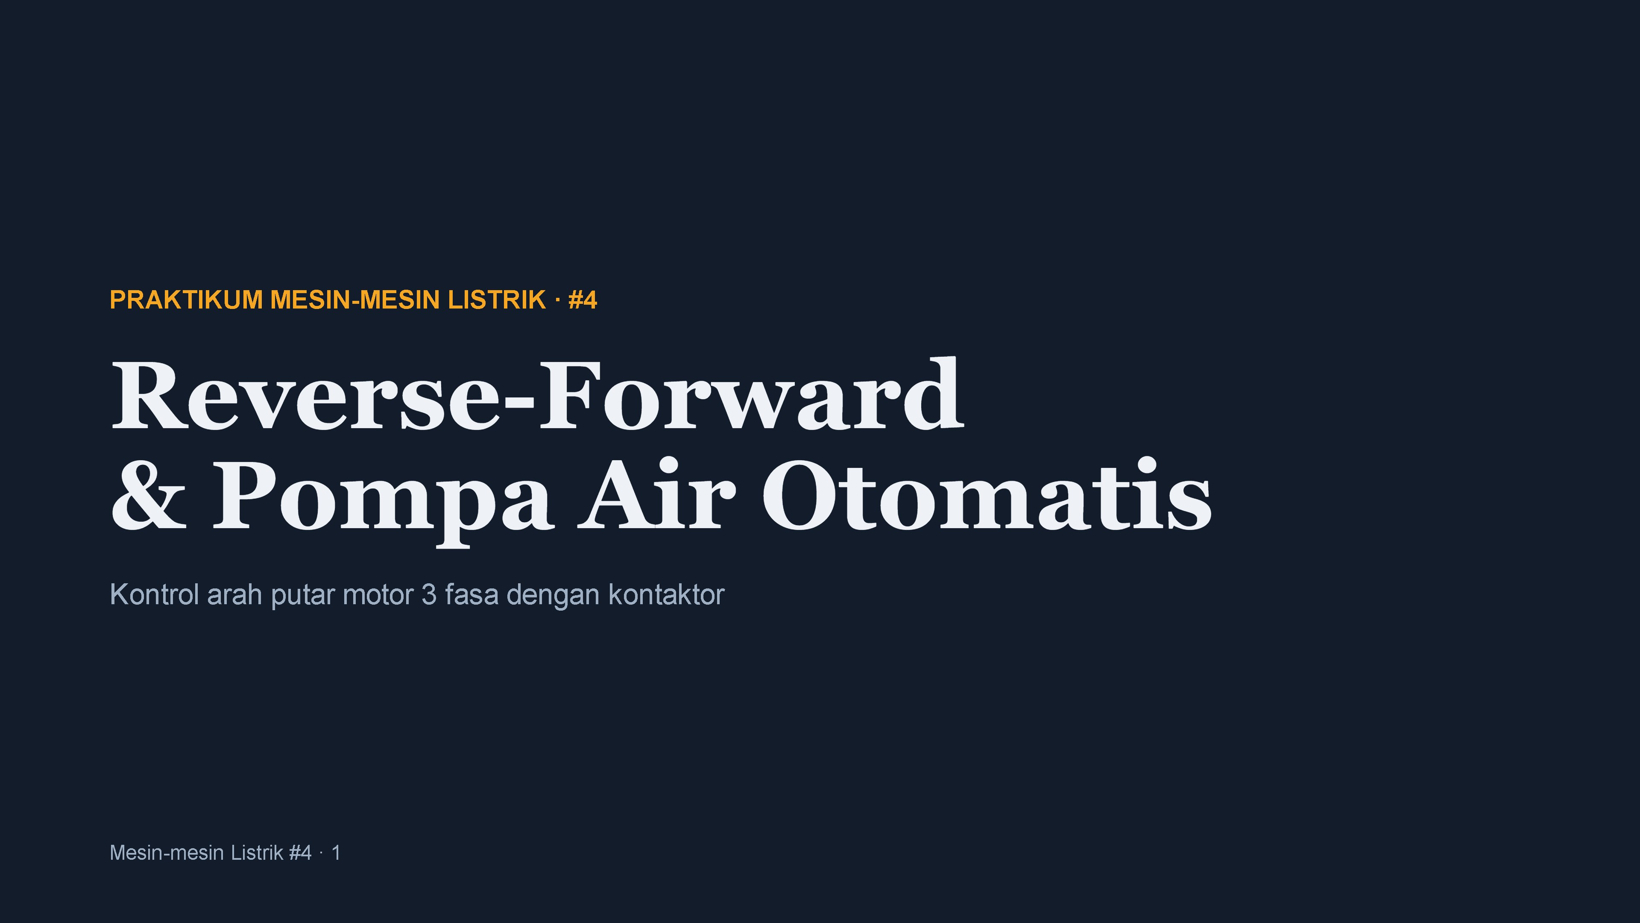
Notes:
Sapa audiens. Hari ini kita bahas bagaimana motor 3 fasa bisa dibalik arah putarnya, lalu penerapannya pada kontrol pompa air otomatis.

Slide 2
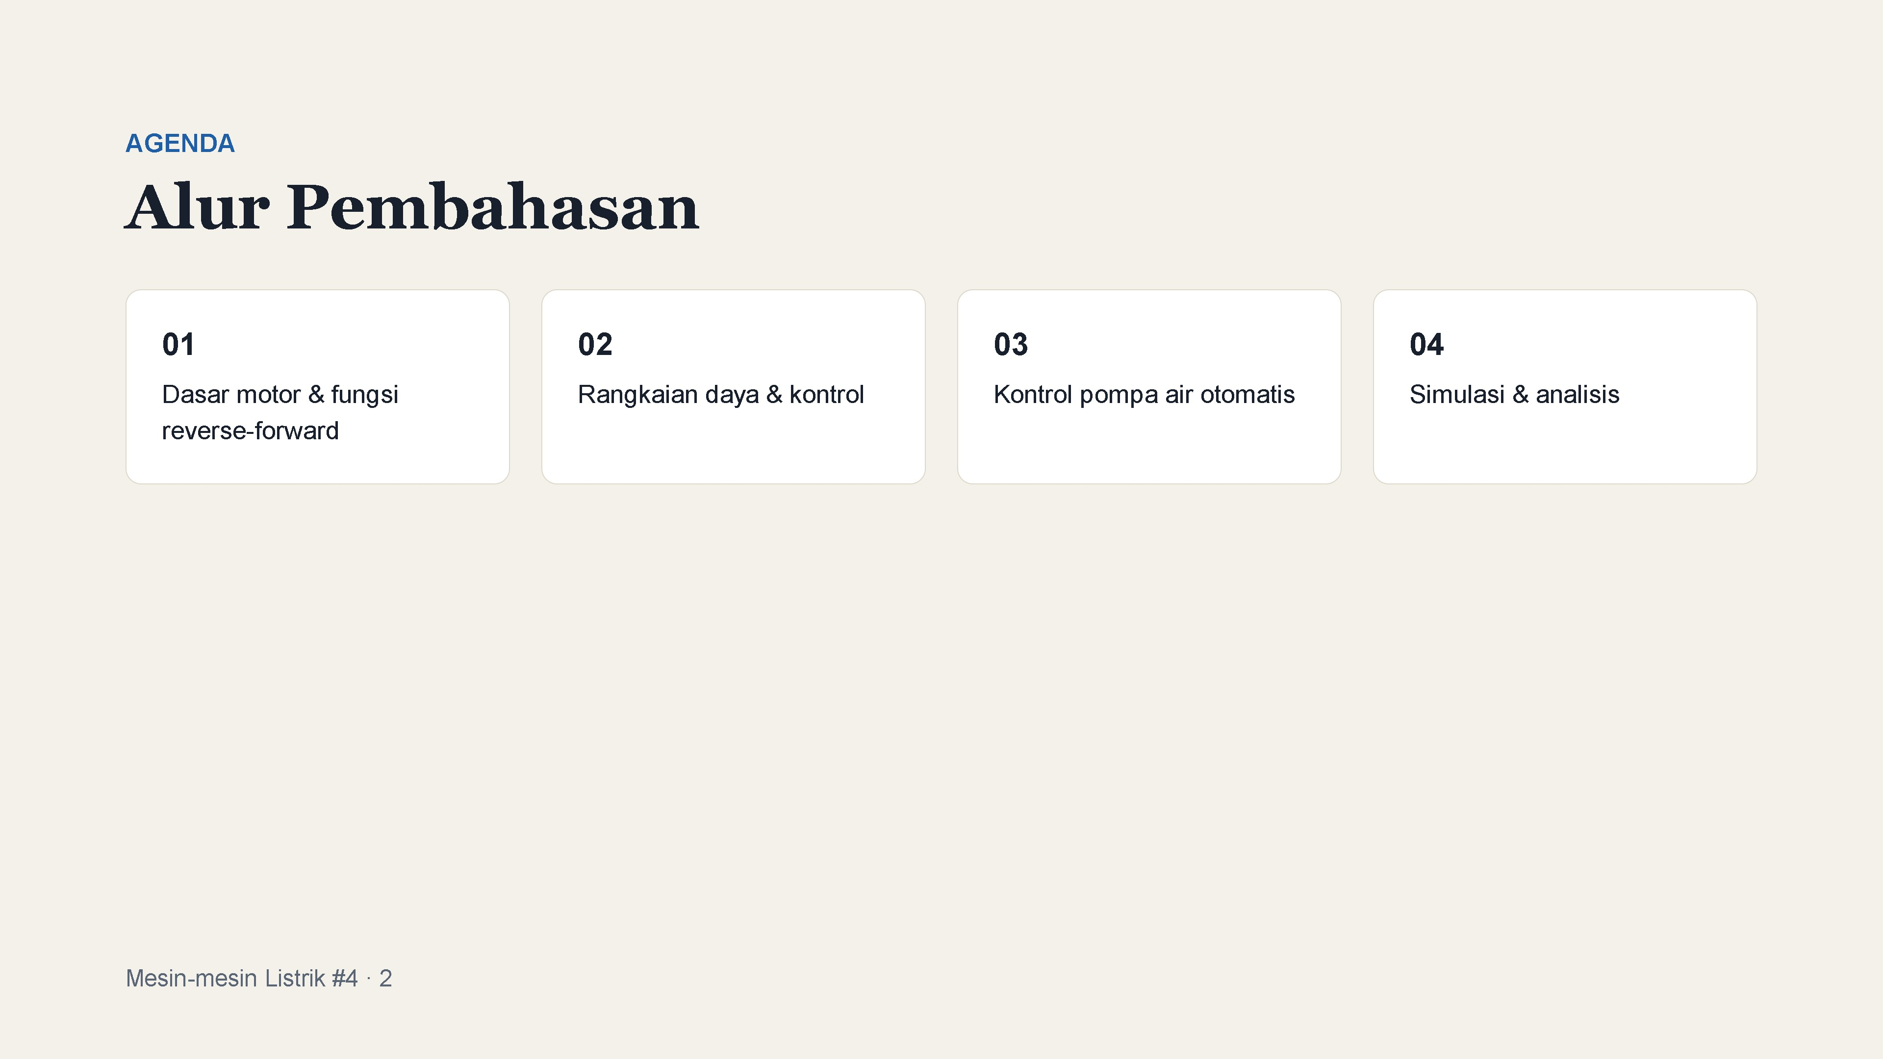
Notes:
Jelaskan urutan: teori dasar, rangkaian, aplikasi pompa, lalu simulasi untuk membuktikan.

Slide 3
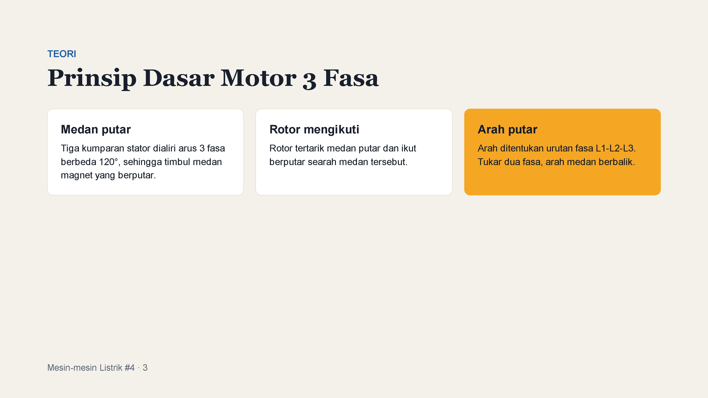
Notes:
Kunci materi: arah putar hanya bergantung urutan fasa. Tukar dua dari tiga kabel fasa, motor berbalik.

Slide 4
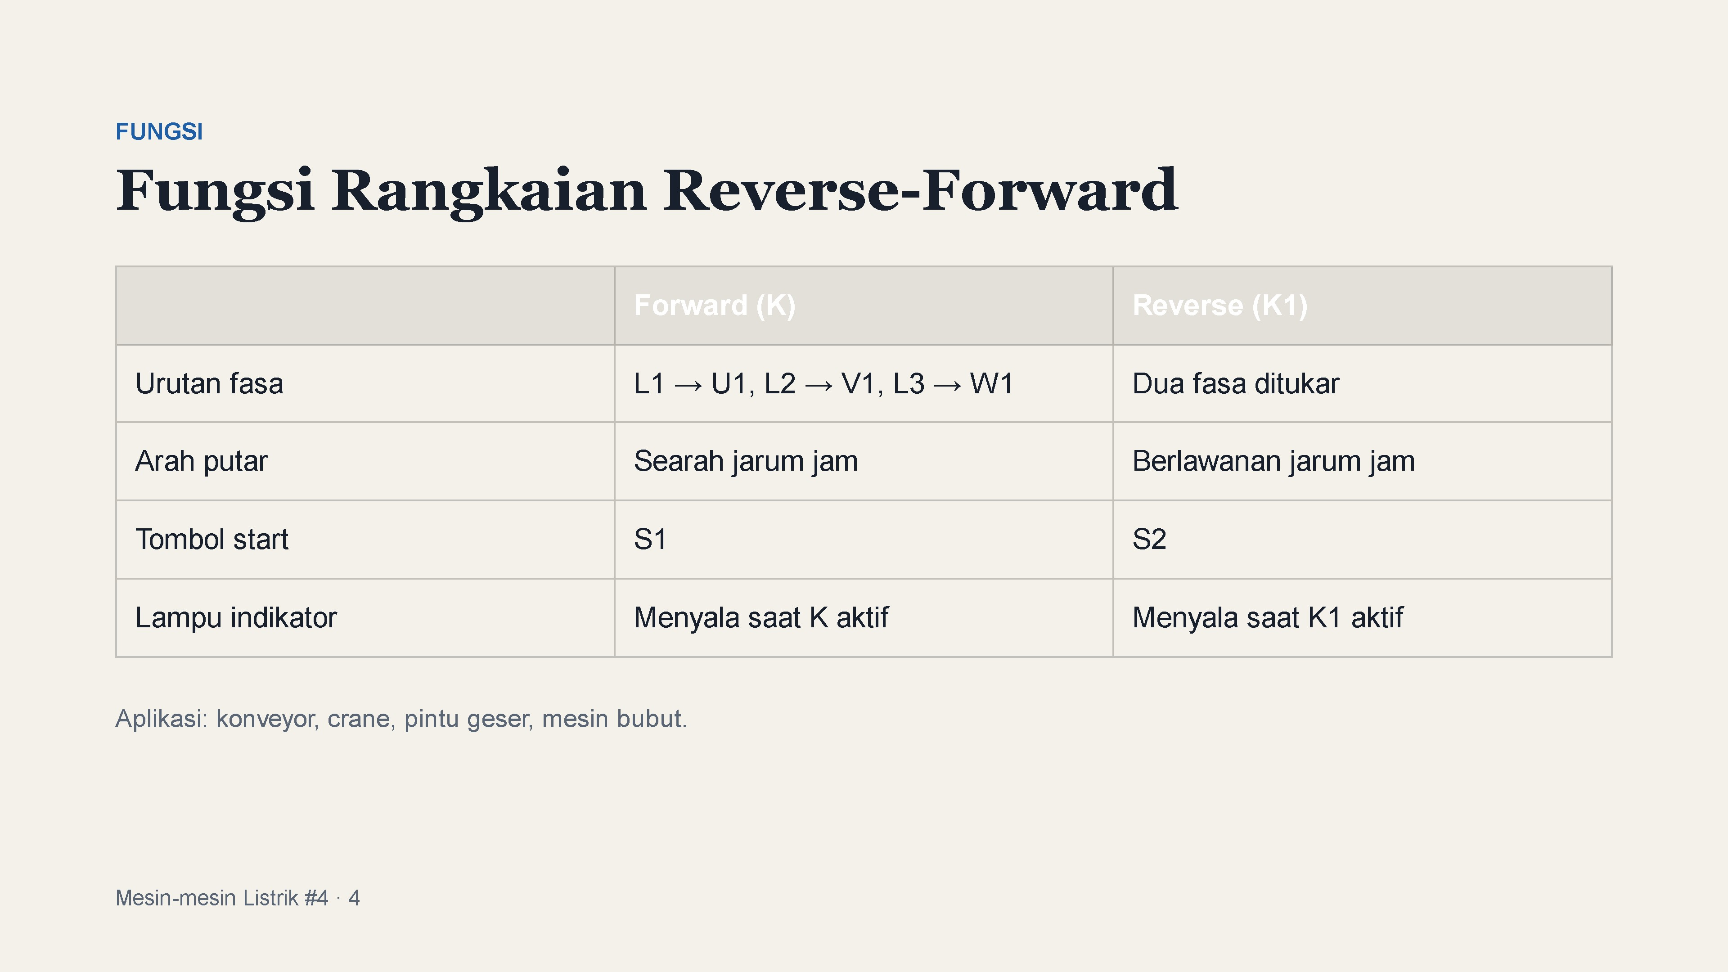
Notes:
Bandingkan dua kolom. Tekankan hanya urutan fasa yang berubah. Contoh nyata: pintu geser dan crane naik-turun.

Slide 5
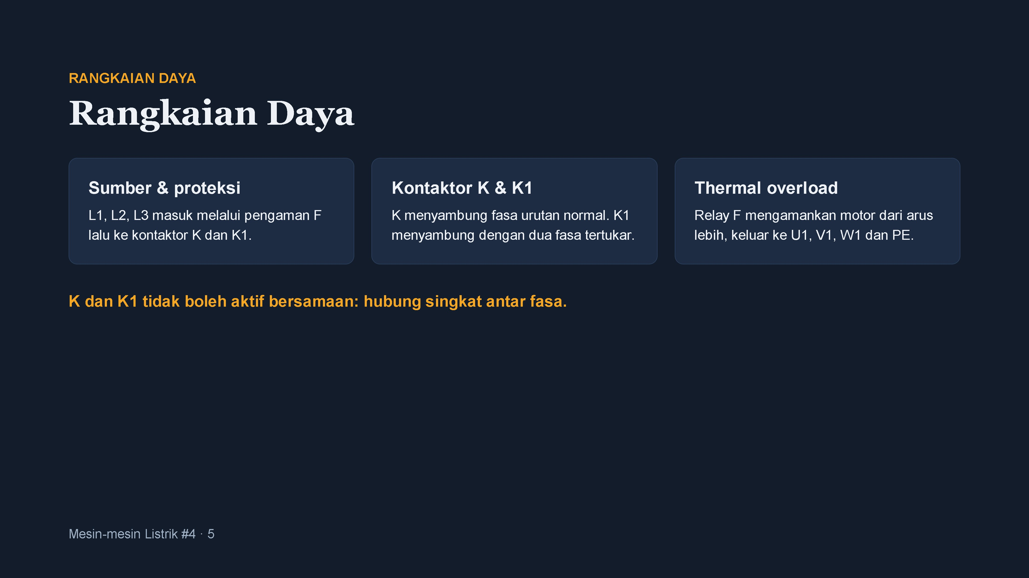
Notes:
Telusuri jalur arus dari L1-L3 ke motor M. Tunjukkan gambar rangkaian daya dari file asli. Tekankan bahaya K dan K1 aktif bersamaan.

Slide 6
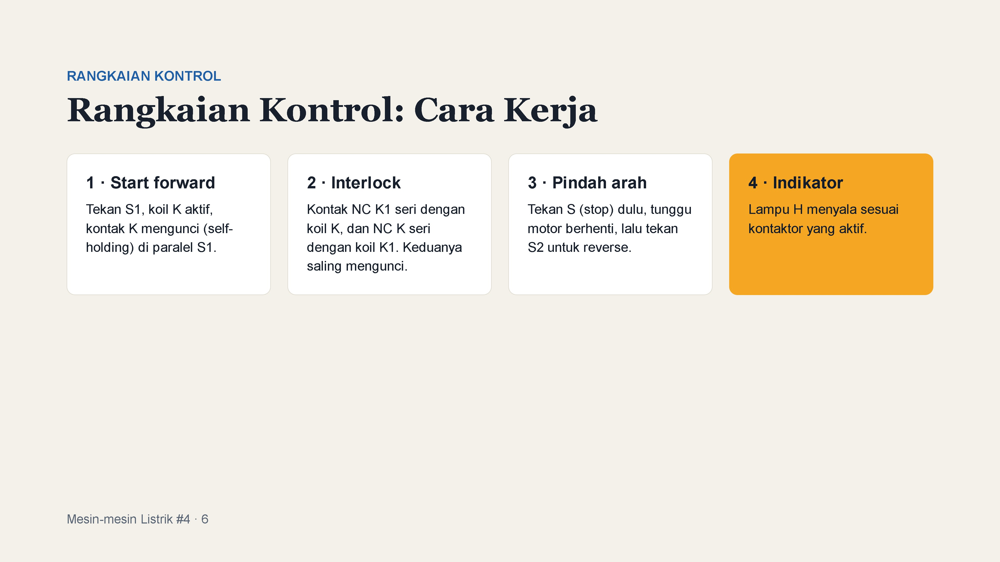
Notes:
Jelaskan self-holding dan interlock secara berurutan. Ini bagian terpenting untuk dipahami audiens.

Slide 7

Notes:
Tunjukkan gambar rangkaian pompa dari file asli, tunjuk bagian yang ditambahkan. Sesuaikan penjelasan MA/MB dengan simulasi Anda.

Slide 8
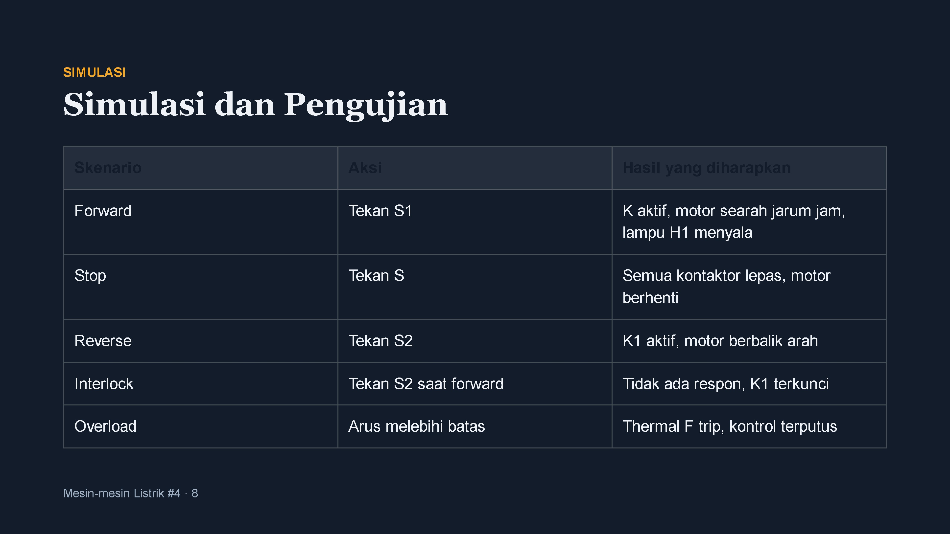
Notes:
Lakukan demo simulasi sesuai urutan tabel. Catat hasil tiap skenario.

Slide 9
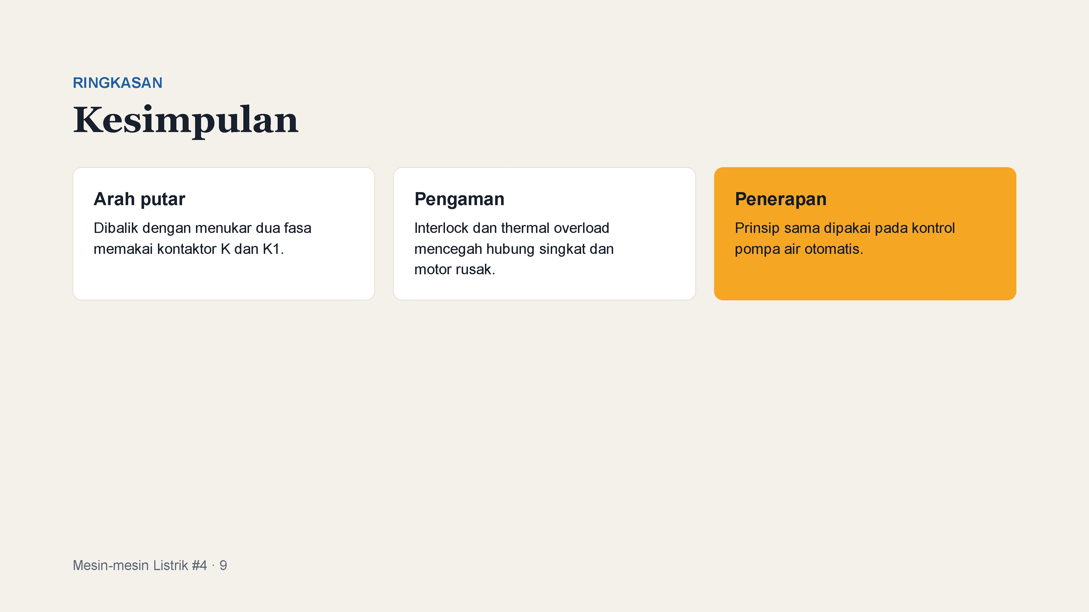
Notes:
Rangkum tiga poin lalu buka sesi tanya jawab.

Slide 10

Notes:
Buka tanya jawab.

